Slide 1
第１回目 アプリを作ったことのない エンジニアの為のセミナー
山崎 友弘

Slide 2
やること
今日はこんなアプリを作るよ！！
プロジェクトを作ろう
アプリのライフサイクルを知ろう
コントローラーを知ろう
いろいろ画面に表示させよう
ボタンを作ろう
画面遷移の方法
UINavigationControllerを知ろう
UITabBarControllerを知ろう
宿題

Slide 3
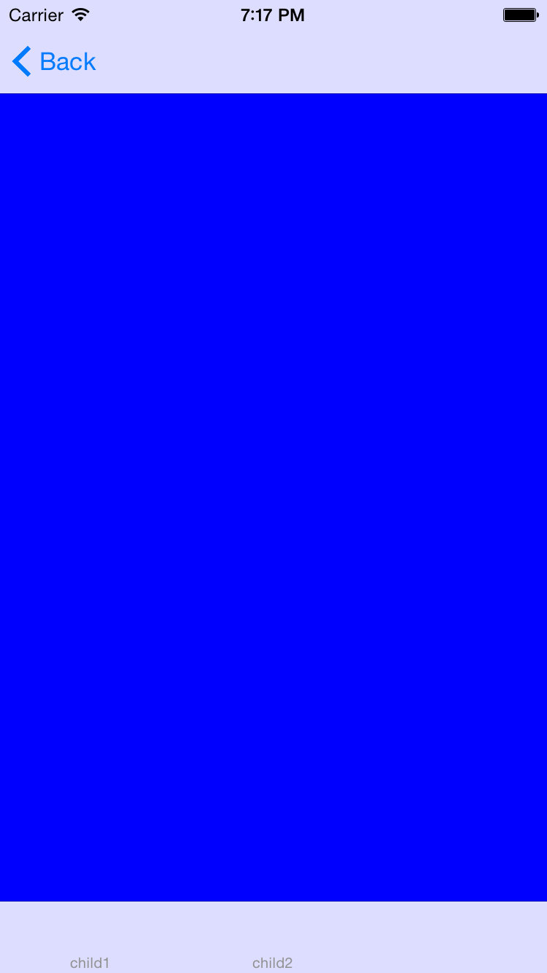
今日はこんなアプリを作るよ！！

Slide 4
プロジェクトを作ろう

Slide 5
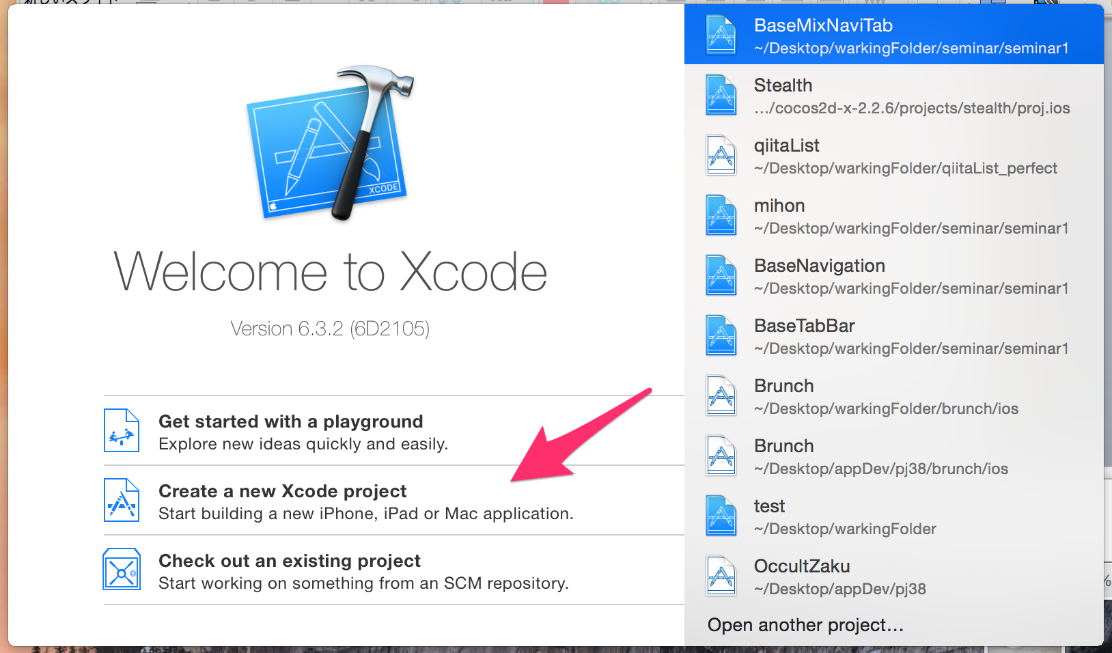
プロジェクトを作ろう
※ストーリーボード等のGUIは使わずにコードだけで書きます

Slide 6
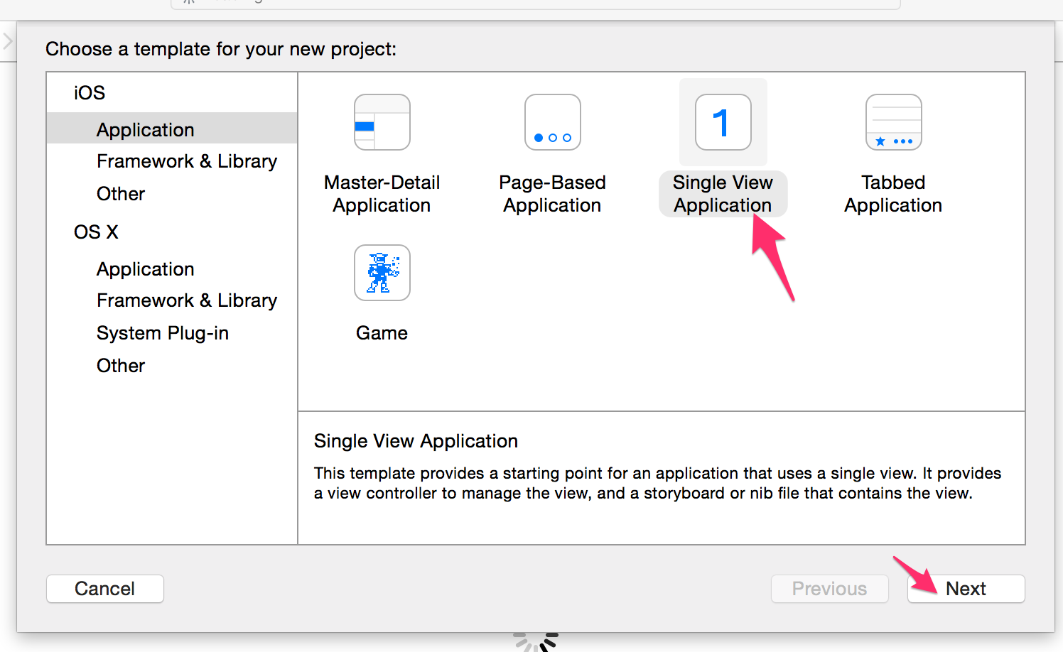

Slide 7
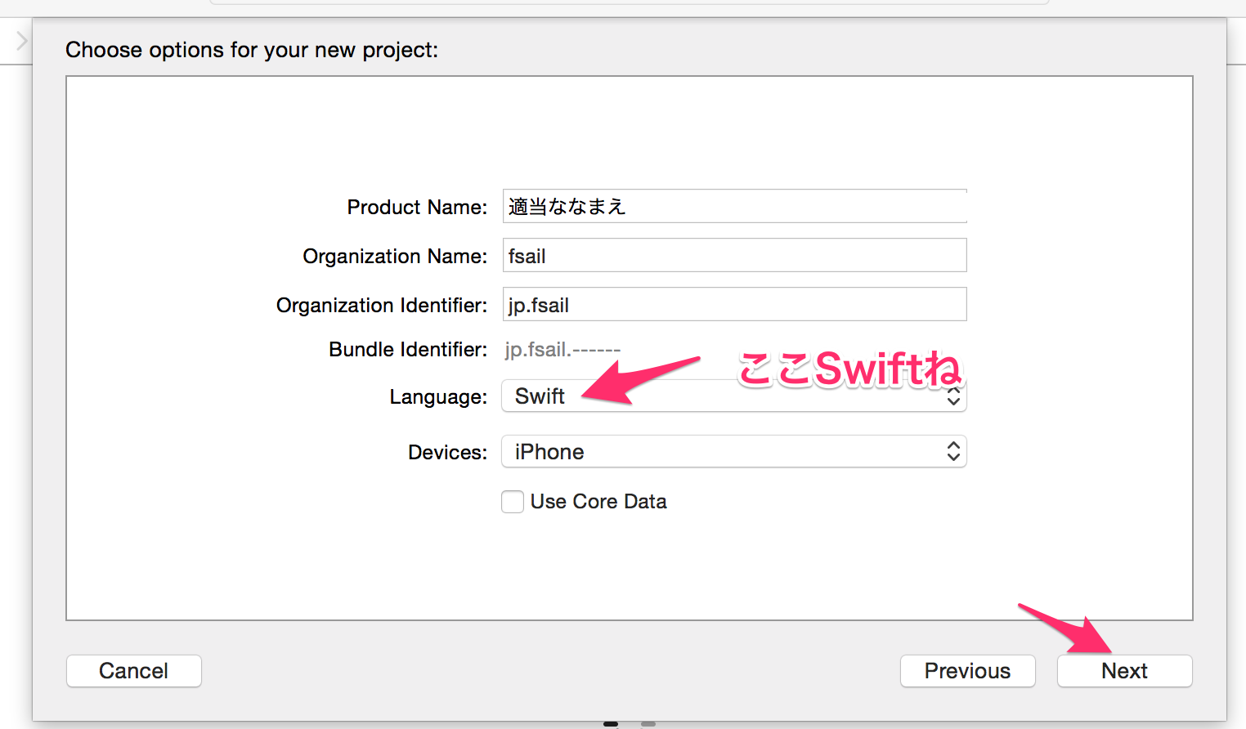

Slide 8
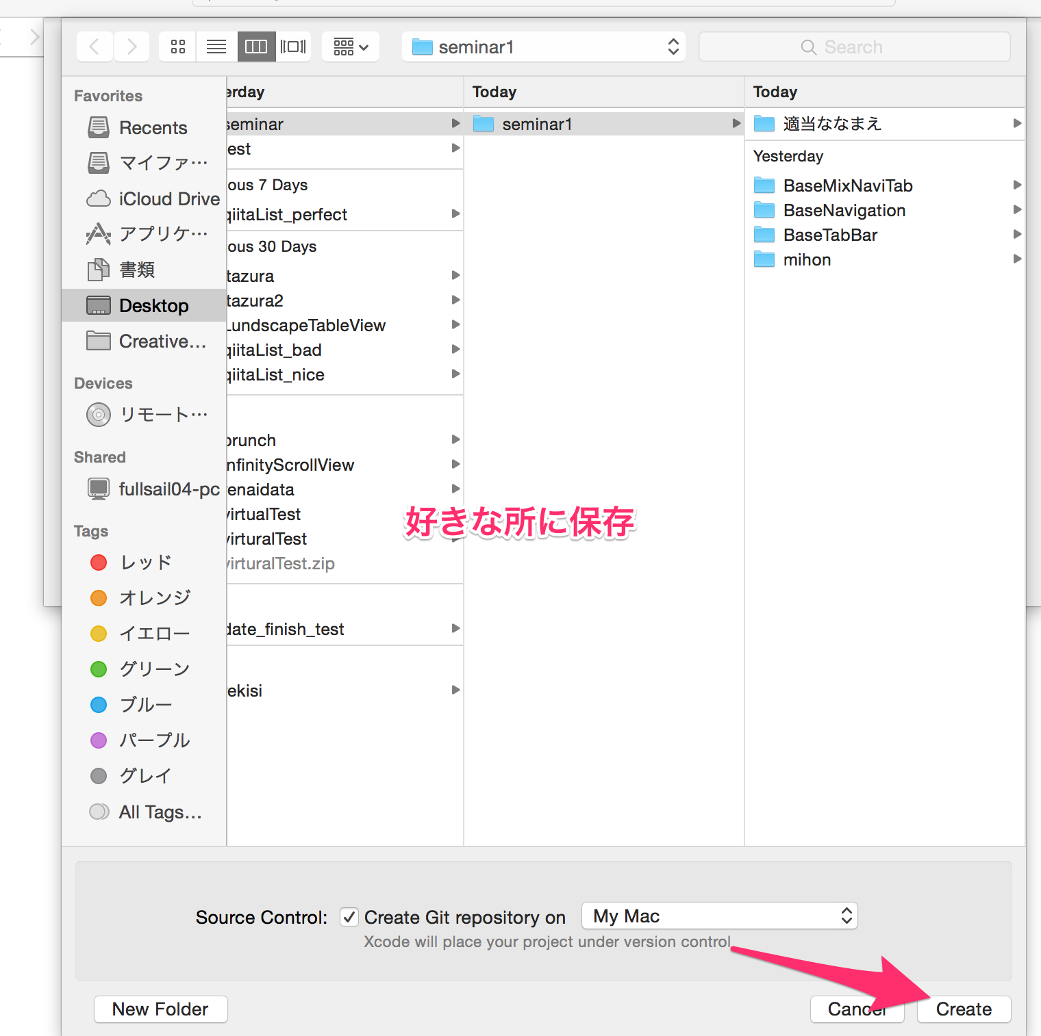

Slide 9
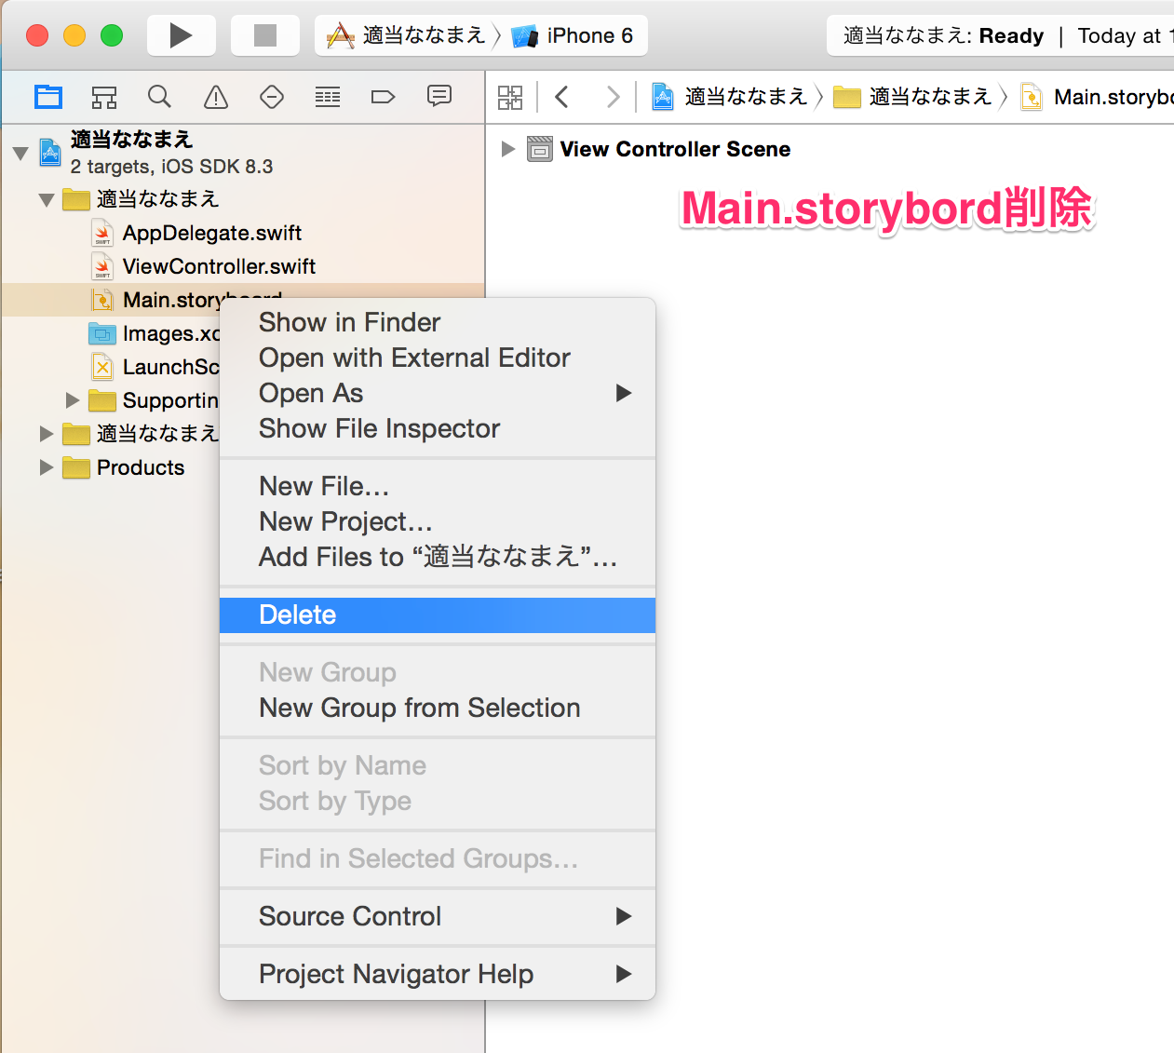

Slide 10
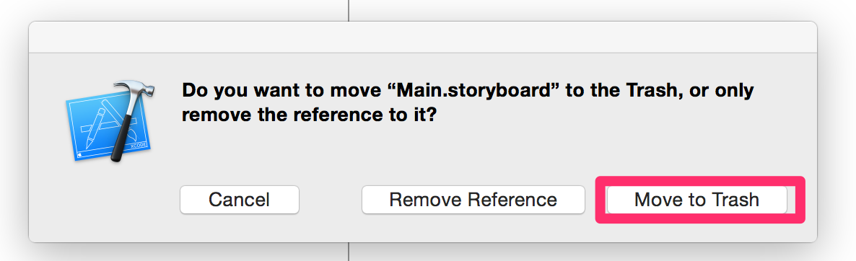

Slide 11
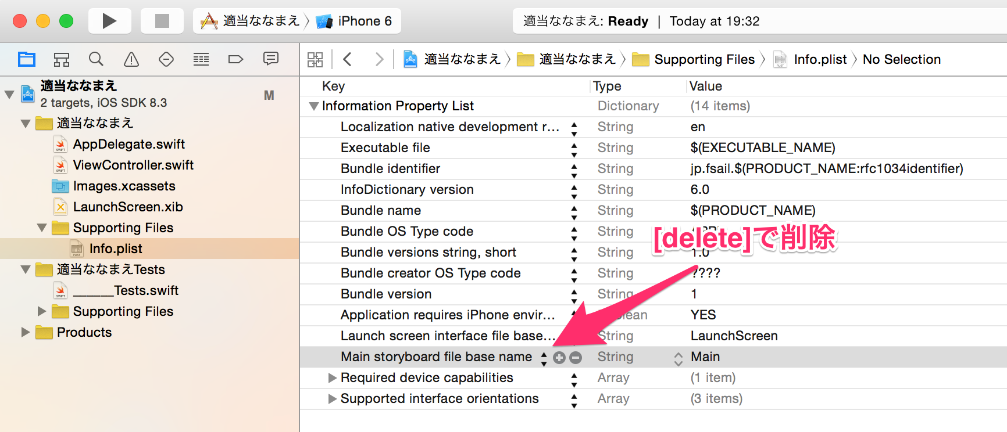

Slide 12
アプリのライフサイクルを知ろう

Slide 13
アプリのライフサイクルとは
アプリが「起動」、「終了」、「プシュ通知がきた」なのどのイベントで実行される処理のこと

Slide 14
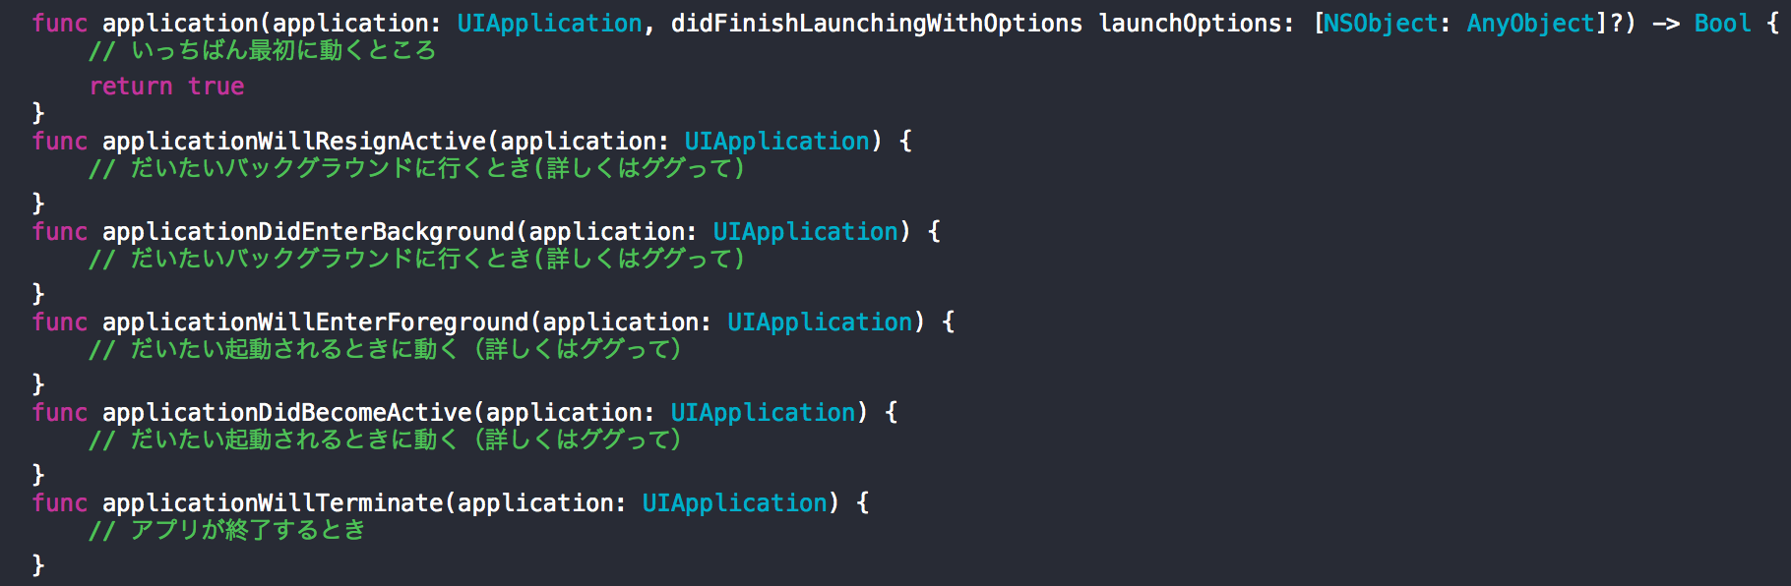
こんなのです
AppDelegate.swift内に書いてあります
アプリが起動時や終了時に何かさせたい場合は以下のいずれかの
適切な場所に処理を書きます。

Slide 15
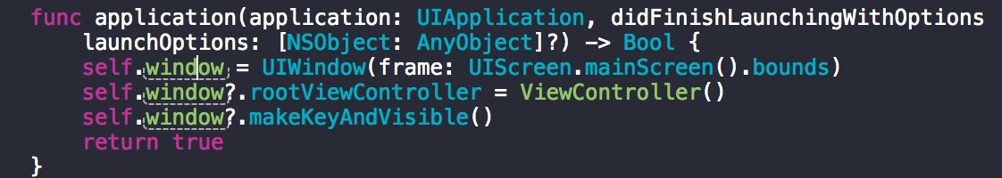
とりあえずこんな風に書けば動きます
ViewControllerクラスのインスタンスをトップの
コントローラにするという処理です。

Slide 16
コントローラーを知ろう

Slide 17
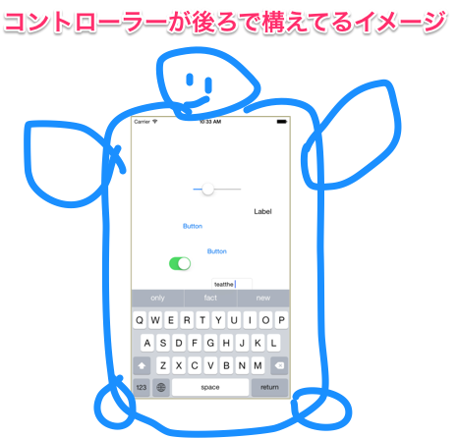
基本的に１画面１コントローラー
・コントローラーは１つの
UIViewを持っている
・様々なイベントを受け
取る
例えば：
ボタンのイベント、
画面の回転イベント
キーボードのイベント

Slide 18
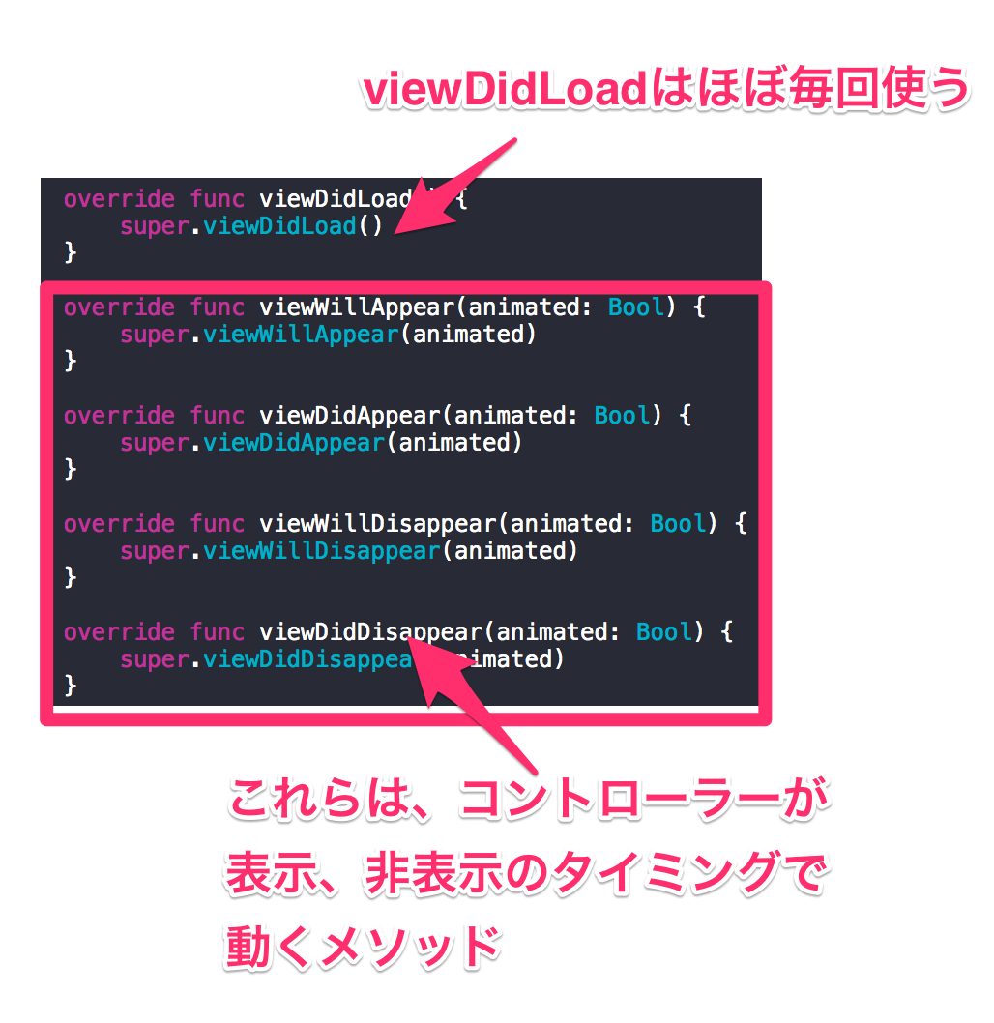
コントローラーのライフサイクルを知ろう

Slide 19
UIViewを知ろう

Slide 20
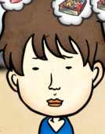

UIViewは描画をつかさどるクラス
・画面に何かを描画したい場合はこのクラスを使うことになる
・ボタン,ラベル,画像等の画面に何かを表示するクラスは
全てUIViewを継承している
UIView
UIImageView
UIButton
UILabel

Slide 21
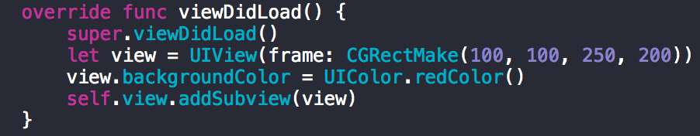
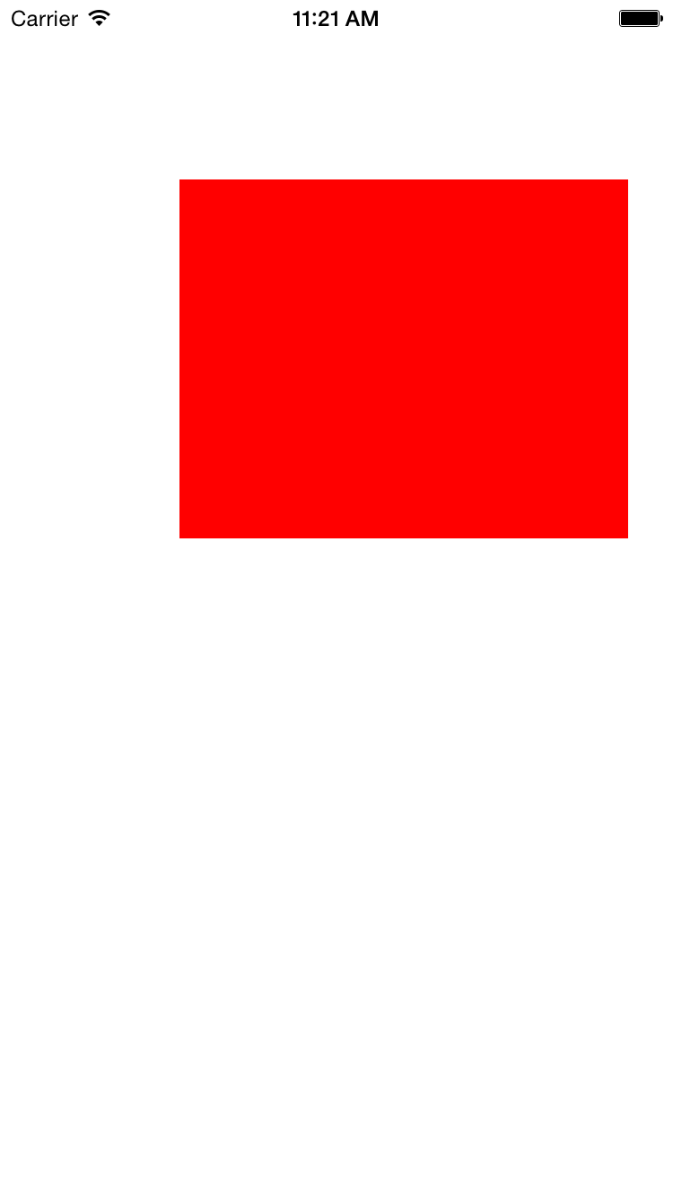
画面に何かを表示してみよう
こんな画面が出来上がります。

Slide 22
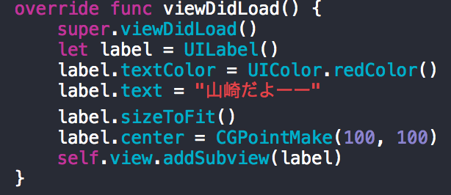
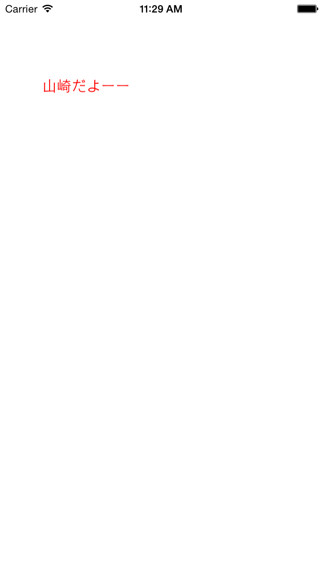
文字を表示してみよう
こんな感じです

Slide 23
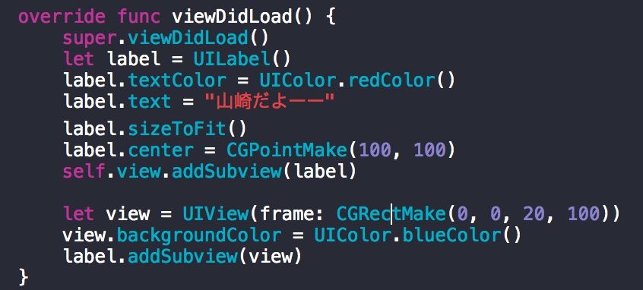
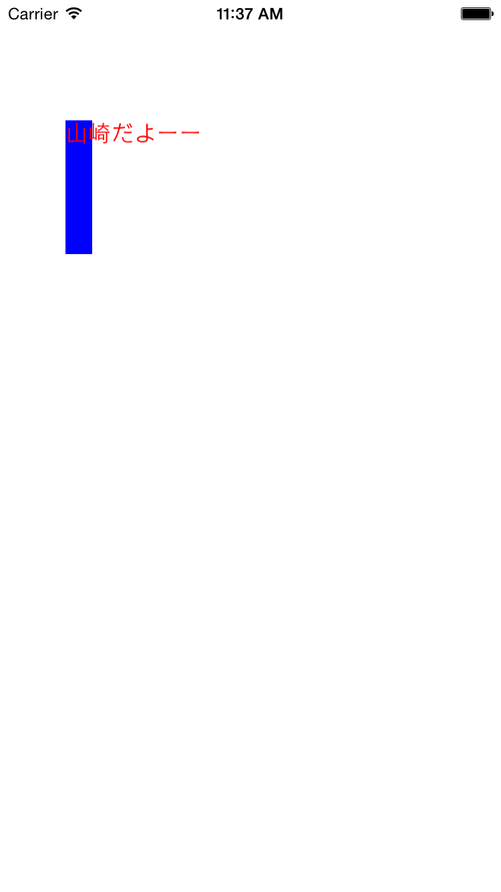
ちなみに
addSubViewはUIViewのメソッドなので、
UILabelにUIView等をaddSubView出来るよ
こんな感じ

Slide 24
ボタンを作ろう

Slide 25
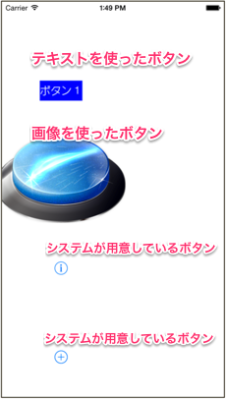
UIButtonを知ろう
テキストを使ったボタンも、
画像を使ったボタンも、
システムで用意されているボタンも、
全部UIButtonクラスで作れる

Slide 26
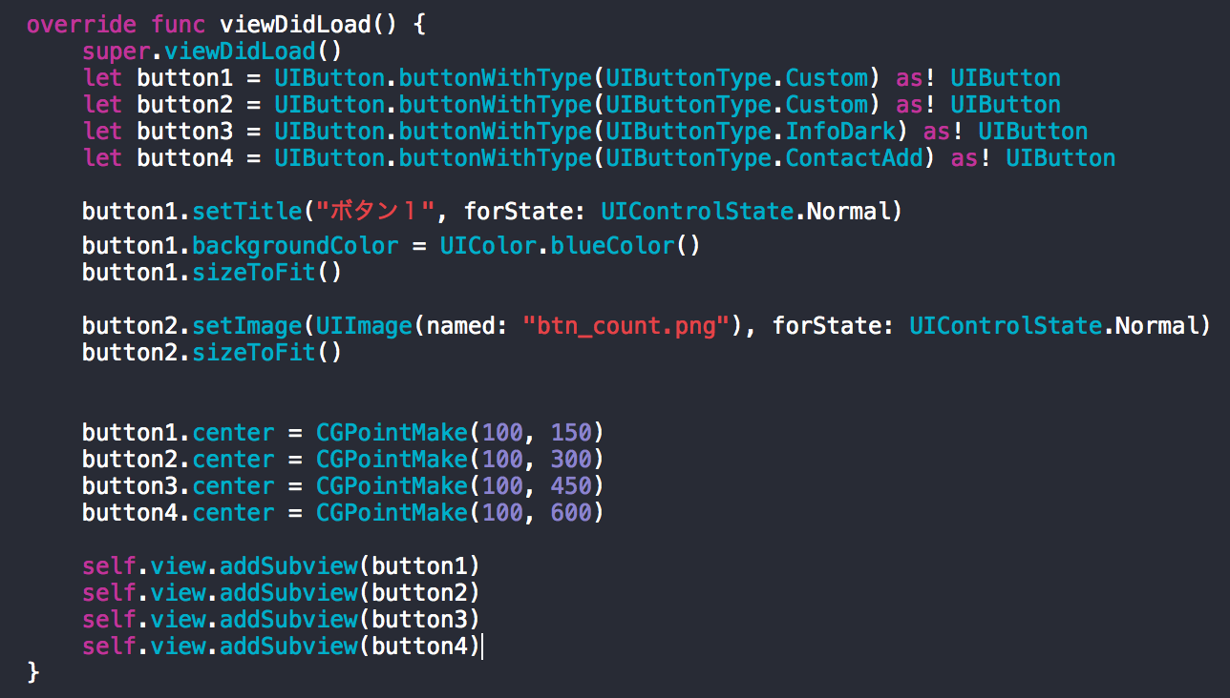
作り方
こんな感じ

Slide 27
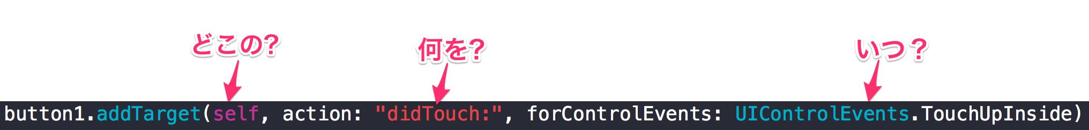
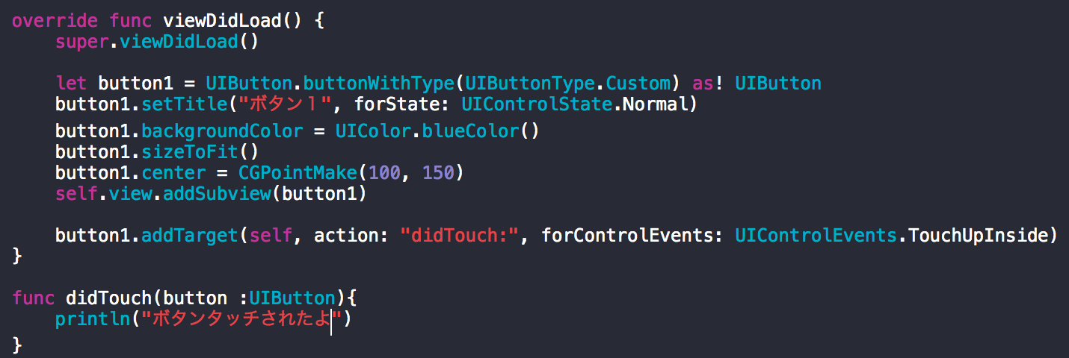
ボタンのイベント設定

Slide 28
画面遷移の方法

Slide 29
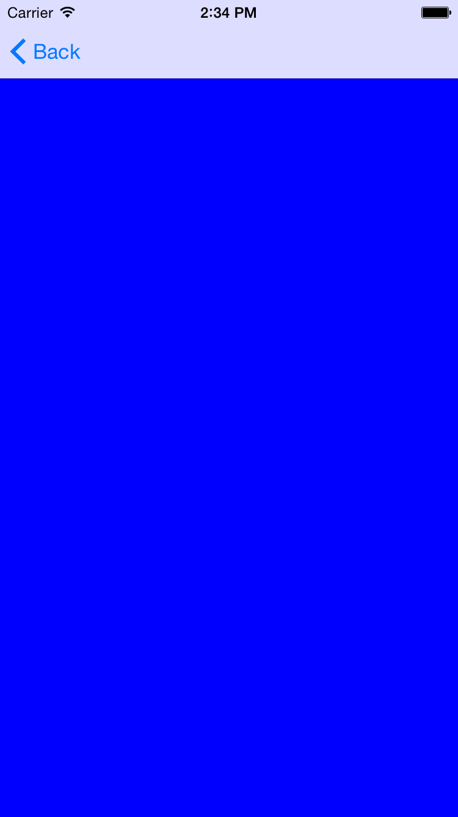
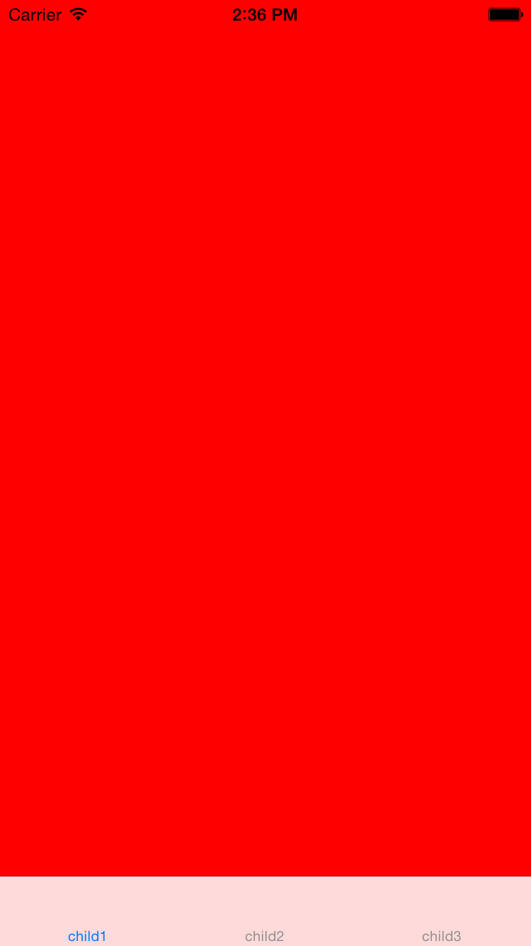
UIViewControllerを子供として保持できるControllerを使う
UINavigationController
UITabBarController

Slide 30
UINavigationControllerを知ろう

Slide 31
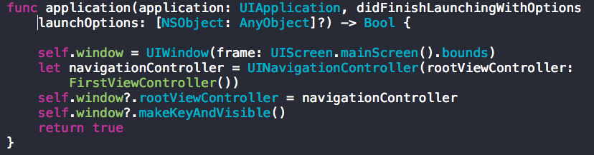
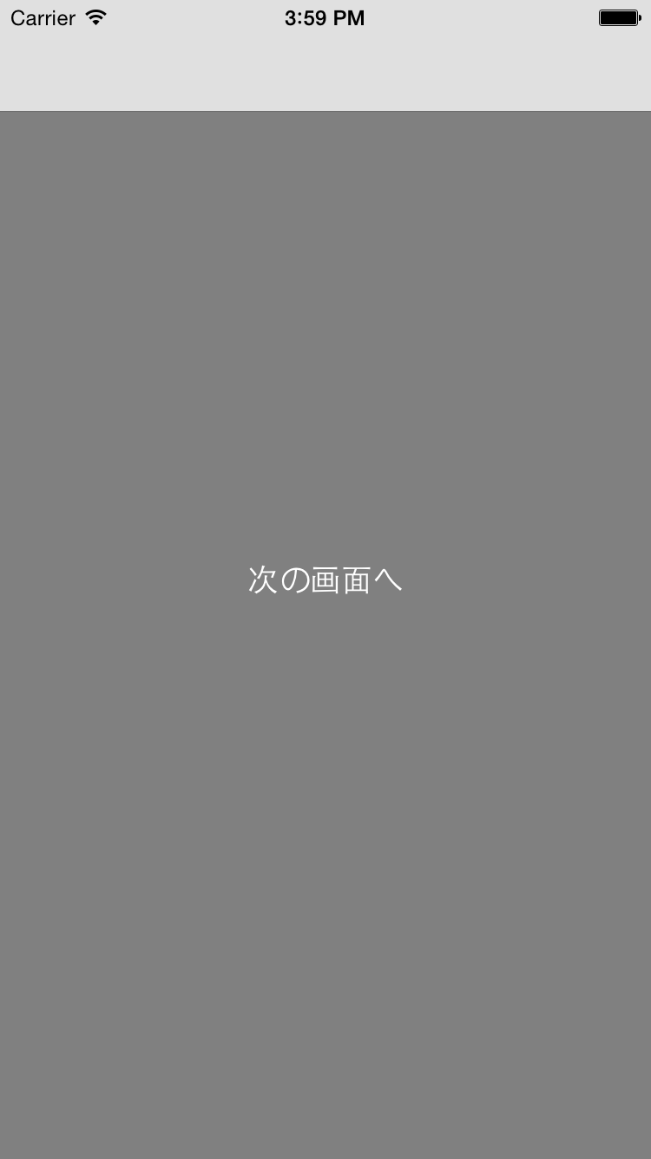
使い方
AppDelegate.swiftの中
このようなナビゲーションバーが表示された画面が
表示される。

Slide 32
遷移メソッド
指定したコントローラーに遷移するメソッド
一つ前のコントローラーに戻るメソッド

Slide 33
UITabBarControllerを知ろう

Slide 34
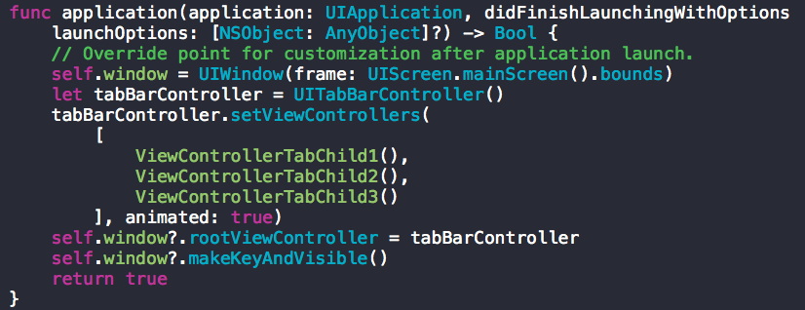

使い方
このようなタブバーが表示された画面が表示される

Slide 35
宿題
来週までに提出してくださいね

Slide 36
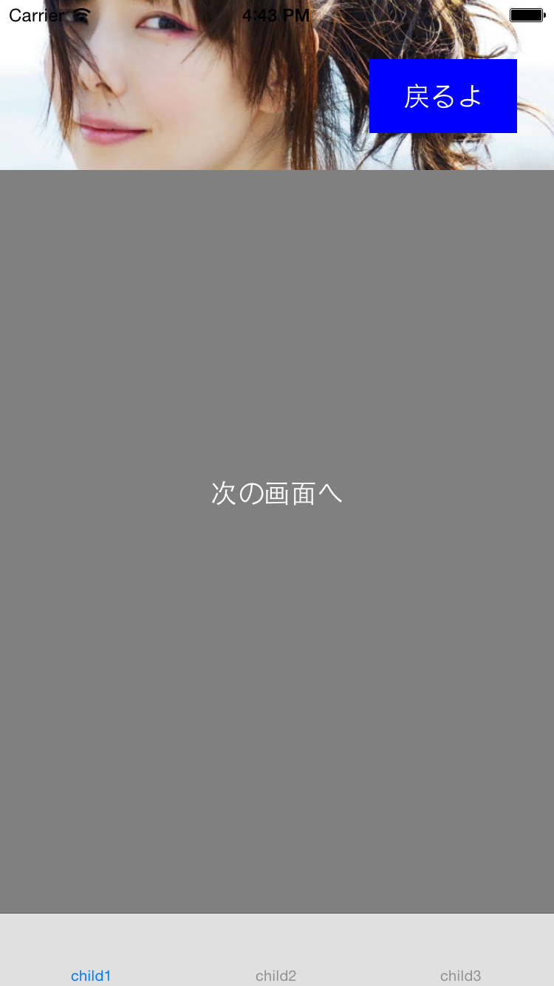
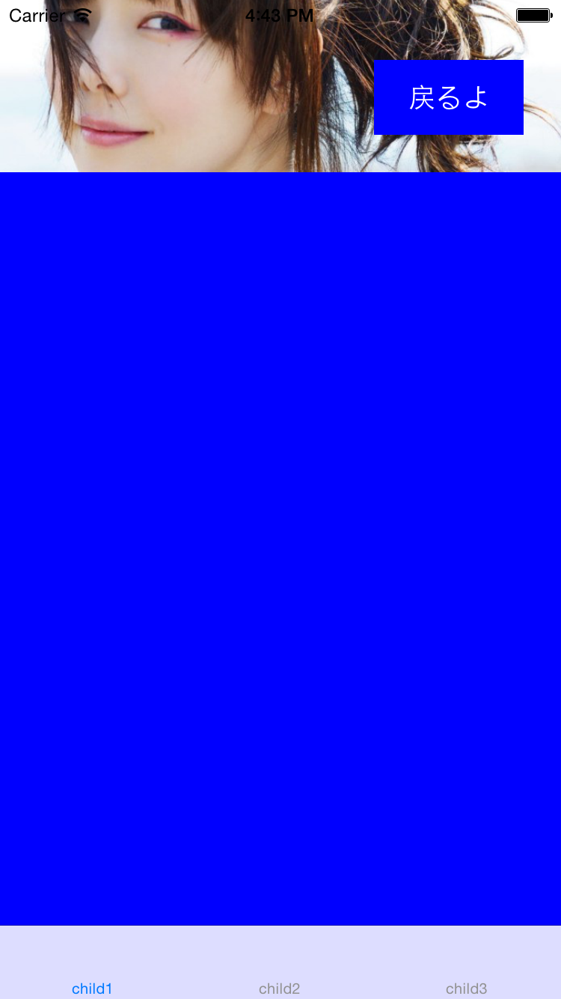
やってもらいたいこと
１.トップのコントローラーがTabBarControllerであること
２.一つのTabはNavigationControllerを入れ子で保持していること
３.デフォルトのナビゲーションバーを非表示にすること
３.UIViewやUIButtonを用いて自作のナビゲーションバーを作成すること
４.適当なボタンを作り、次の画面に遷移し、自作のナビゲーション
バーの戻るボタンで元の画面に戻ること
サンプル動画：https://github.com/yamasakitomohiro/seminarDoc1 のsample.mov
自作のナビゲーションバー

